Slide 1
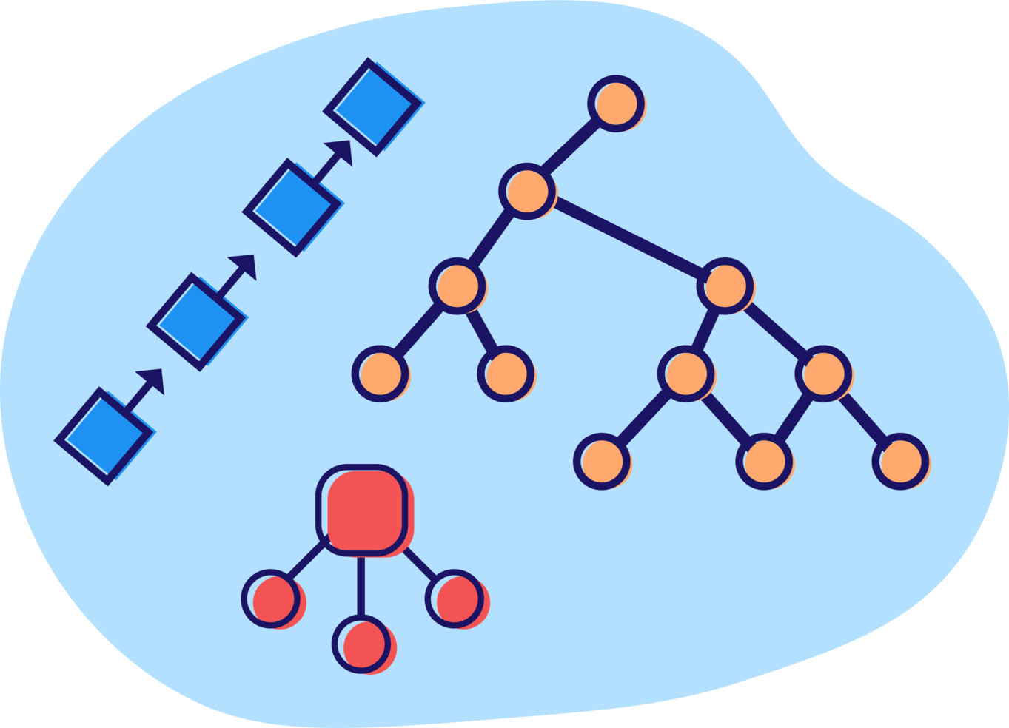
Data
Structure
Lec (3)
أ.أميمة محمود فقير – جامعة دنقلا – كلية علوم الحاسوب وتقانة المعلومات

Slide 2
عناصر المحاضرة:
الصفوف – الطوابير (Queues).
تطبيق عملي.

Slide 3
الصف (The Queue):
هو نوع من هياكل البيانات الخطية يشبه المكدس في تخزين المعلومات بشكل مؤقت مع فارق يكمن في أن التنظيم المتبع في إدخال المعلومات وإخراجها هو (FIFO – First In First Out) .
تكون البيانات متراصة بشكل متتالي ومتقاربة على شكل خط وليس على مواقع متفرقة في الذاكرة.

Slide 4
الصف (The Queue):
يحتوي الطابور على مؤشرين:
Head or Front (الرأس).
Tail or Rear (الذيل).
عند الإضافة يزيد مؤشر الذيل بمقدار 1
عند الحذف يزيد مؤشر الرأس بمقدار 1
عندما يكون الطابور فارغ فإن مؤشر الرأس والذيل = -1.

Slide 5
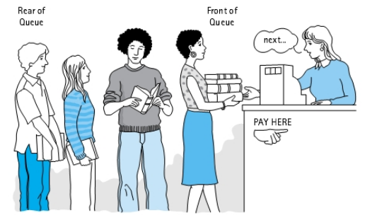
الصف (The Queue):

Slide 6
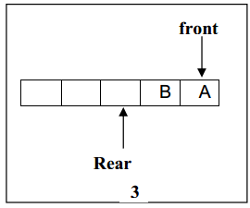
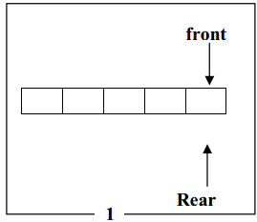
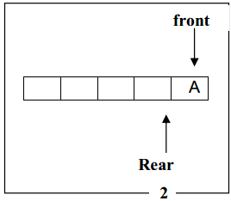
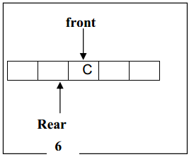
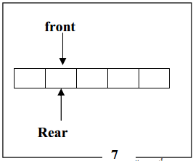
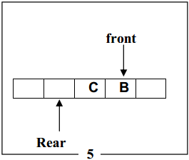
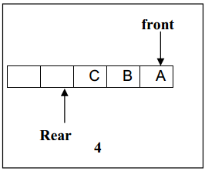
الصف (The Queue):

Slide 7
الصف (The Queue):
أنواع الطوابير :
طابور خطي: له حجم محدود وشرط امتلاءه أن قيمة الذيل تساوي حجم المصفوفة.

Slide 8
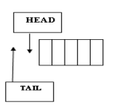
الطابور الخطي:
نجد في البداية أن قيمة الرأس والذيل لا يؤشران لأي موقع.
head and tail = -1.

Slide 9
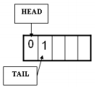
الطابور الخطي:
وعند إدخال ثاني قيمة تصبح قيمة الذيل = 1 وتبقى قيمة الرأس كما هي.
head = 0 and tail = 1.

Slide 10
الطابور الخطي:
عند إضافة أي عنصر إلى الطابور يجب أولا التأكد من أن الطابور ليس ممتلئا بعد ذلك يتم إضافة العنصر في الذيل ومن ثم زيادة قيمة مؤشر الذيل بمقدار 1.
أي يكون الرأس ثابت والذيل يزيد بمقدار 1 في كل عملية إضافة.

Slide 11
الطابور الخطي:
عند حذف عنصر من الطابور يجب اولا التأكد من أن الطابور ليس خاليا بعد ذلك يتم حذف العنصر الموجود في الرأس ومن ثم زيادة قيمة مؤشر الرأس بمقدار 1.
عملية الحذف عكس عملية الإضافة، أي يكون الذيل ثابت والرأس يزيد بمقدار 1 في كل عملية حذف.

Slide 12
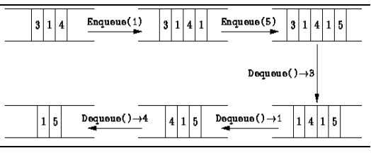
الطابور الخطي:
شكل يوضح عمليات الحذف والإضافة في الطابور الخطي

Slide 13
التعامل مع الطابور الخطي برمجيا:
دالة الإضافة : add (item)
دالة الحذف : remove()
دالة ترجع أول عنصر في الصف :peek()
دالة للتأكد من الصف فارغ أم لا : isEmpty()
دالة تعيد حجم الصف : size()

Slide 14
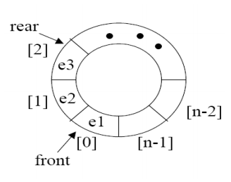
الصف (The Queue):
طابور دائري:
جاءت لمعالجة مشكلة الامتلاء الكاذب في الطابور الخطي.
له حجم محدود وشرط امتلاءه أن الرأس = الذيل +1.

Slide 15
مقارنة بين الطابور الدائري والخطي:
الطابور الدائري | الطابور الخطي | وجه المقارنة
يرتب البيانات في النمط الدائري حيث يتصل العنصر الأخير بالعنصر الأول | حسب دخولها واحدا تلو الآخر | ترتيب العناصر
قد يتغير ترتيب تنفيذ المهمة | تنفذ المهام بترتيب دخولها (FIFO) | ترتيب تنفيذ المهمة
يمكن إجراء الحذف أو الإضافة من أي موضع | تتم الإضافة من الرأس والحذف من الذيل | الحذف والإضافة
فعال | غير فعال ويستهلك الذاكرة | الأداء

Slide 16
مثال (1):
برنامج يوضح عمل الطابور - الصف.

Slide 17
import java.util.LinkedList;
import java.util.Queue;
public class JavaApplication19 {
public static void main(String[] args) {
Queue <Integer> q = new LinkedList<>();
// Pushing new items to the Queue
for (int i =0 ; i<5 ; i++)
q.add (i);
System.out.println("queue => " + q);
int removable = q.remove();

Slide 18
System.out.println("Queue after remove item => " + removable);
System.out.println("Current queue => " + q);
int AtTop = q.peek();
System.out.println("queue.peek() => " + AtTop);
System.out.println("Current queue=> " + q);
System.out.println("Is queue empty? : " + q.isEmpty());
System.out.println("Size of queue : " + q.size());
}}

Slide 19
المخرجات :
queue => [0, 1, 2, 3, 4]
Queue after remove item => 0
Current queue => [1, 2, 3, 4]
queue.peek() => 1
Current queue => [1, 2, 3, 4]
Is queue empty? : false
Size of queue : 4

Slide 20
مثال (2):
import java.util.*;
public class queue{
public static void main(String[] args) {
Queue <Integer> q = new LinkedList<>();
int arr[ ] = new int [5];
Scanner input = new Scanner (System.in);
for (int i =0 ; i<5 ; i++){
int x = input.nextInt( );
q.add (x); }
for(int r = 0; r< 5 ; r++){
arr[r] = q.remove( );
} } }

Slide 21
class work
أكتب برنامج يعمل على نقل عناصر صف إلى صف آخر.

Slide 22
import java.util.*;
public class JavaApplication19 {
public static void main(String[] args) {
Queue <Integer> q = new LinkedList<>();
Queue <Integer> newq = new LinkedList<>();
Scanner input = new Scanner (System.in);
for (int i =0 ; i<5 ; i++){
int x = input.nextInt();
q.add (x); }
for (int i =0 ; i<5 ; i++){
newq.add(q.remove()); }
System.out.println (q);
System.out.print (newq); } }

Slide 23
؟

